Slide 1

Consultas de datos. Sub consultas y clausula Group by, Having
Segundo José Castillo Zumaran
scastillo@usat.edu.pe
Ingeniería de sistemas y computación

Slide 2

Objetivos
Elaborar consultas que recuperen información resumida con la clausula Group By y Having
Elaborar consultas complejas utilizando sub consultas.

Slide 3
Lista de contenido
Funciones resumen y uso de la Clausula GROUP BY, HAVING
Implementación de consultas con el uso de as clausulas GROUP BY, HAVING
Uso de sub consultas

Slide 4
Funciones resumen o de agregado
Función de agregado
Descripción
AVG
Promedio de valores en una expresión numérica
COUNT
Número de valores en una expresión
COUNT (*)
Número de filas seleccionadas
COUNT (campo)
Número de valores diferentes de Nulod
COUNT (distinct campo)
Número de valores distintos
MAX
Valor más alto en la expresión
MIN
Valor más bajo en la expresión
SUM
Valores totales en una expresión numérica

Slide 5
Uso de funciones de agregado con valores nulos
La mayoría de las funciones de agregado pasan por alto los valores nulos
La función COUNT(*) cuentas las filas con valores nulos
Ejemplo 1
SELECT COUNT (*)
FROM employees
Ejemplo 2
SELECT COUNT(reportsto)
FROM employees

Slide 6
Presentación de los primeros n valores
Presenta sólo las n primeras filas de un conjunto de resultados
Limit N

Slide 7
Ejercicios
Listar de los ingresantes del semestre 2018-2, los 5 ingresantes con mayor edad.
Listar de los ingresantes del semestre 2018-2, los 5 ingresantes con menor edad.

Slide 8
GROUP BY, HAVING Select

Slide 9
SINTAXIS
SELECT [ALL] [DISTINCT] [TOP N] <columnas que se desean obtener>
FROM <nombres de tablas origen >
[WHERE] <condiciones de selección o búsqueda de filas>
[GROUP BY] <columnas para agrupar funciones agregadas>
[HAVING] <criterios para selección para las funciones agregadas>
[ORDER BY] <especifica cómo deben ordenarse los resultados>

Slide 10
Definición
Agrupa las filas seleccionadas por el campo o los campos que aparecen en la cláusula GROUP BY. De cada grupo se puede obtener mas de un valor al aplicar una serie de funciones estadísticas llamadas agregados.
GROUP BY <campo o campos>
donde <campo o campos> es la columna o columnas por la cuales se desea agrupar. No se puede utilizar un alias de dicha columna. Se puede agrupar mediante una expresión formada por varias columnas.

Slide 11
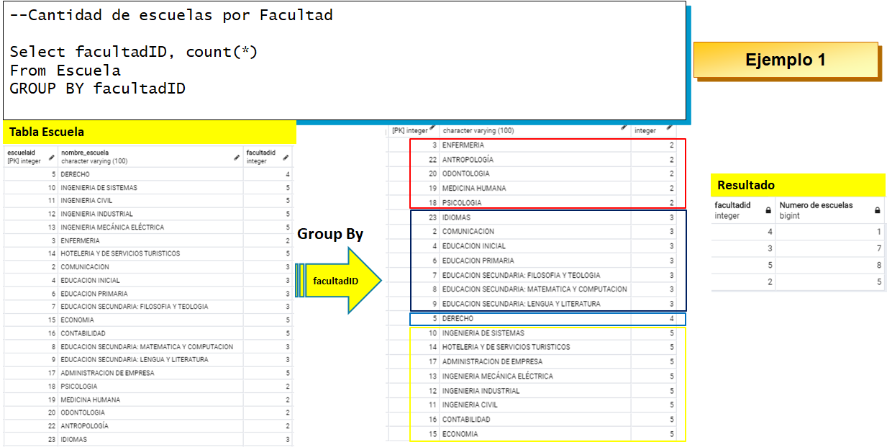
Group By. Funcionamiento

Slide 12
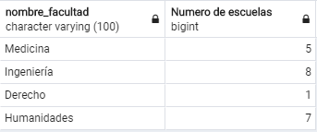
Ejemplo 2

Slide 13
Ejercicios
Cantidad de escuelas por Facultad
Nombre facultad, cantidad de escuelas
Cantidad de docentes por grado académico de la escuela de Ingeniería de sistemas y computación.
Descripción grado, número de docentes
Cantidad de docentes por Universidad
País, Nombre universidad, Numero de docentes
Mostrar la cantidad de cursos y la cantidad de horas asignadas por cada docente en el semestre 2019-2
Nombre completo docente, numero de cursos, total de horas asignadas
Por cada grupo para el 5to de la escuela de Ingeniería de sistemas y computación del plan de estudios 2017, mostrar la cantidad de alumnos matriculados
Nombre del curso, denominación grupo, Numero de alumnos

Slide 14
Sub Consultas.

Slide 15
Conclusiones
El uso de la clausula GROUP BY y HAVING son indispensables para la recuperación de información resumen en bases de datos relacionales.
Las subconsultas se utilizan para dividir una consulta compleja en varios pasos lógicos y, como resultado, resolver un problema con una única instrucción. Las subconsultas son útiles cuando la consulta depende de los resultados de otra consulta
Normalmente, utilizar combinaciones permite al optimizador de consultas recuperar datos de forma más eficiente. Si una consulta no requiere varios pasos, puede que no sea necesario utilizar una subconsulta

Slide 16
Referencias

